Slide 1
preplet matematike, informatike, naravoslovja, umetnosti in tehnike
Matija Lokar
Fakulteta za matematiko in fiziko, Univerza v Ljubljani

Slide 2
Pobuda učiteljev
2016
Osnovna ideja: vsi, ki poučujemo računalništvo in informatiko aIi/in jo uporabljamo pri poučevanju česarkoli, se redno srečujemo in med sabo izmenjujemo znanje, gradiva in izkušnje pri poučevanju.
različne dejavnost: priprava gradiv, strokovne ekskurzije, sodelovanje na konferencah …

Slide 3
NAPOJ-1
(2016 – 2017)
NAPOJ-2
(2017 – 2018)
NAPOJ-3
(2018 – 2020)

Slide 4
M
I
N
U
T
Matematika
Informatika
Naravoslovje
Umetnost
Tehnika
2022 - 23
2023 - 24

Slide 5
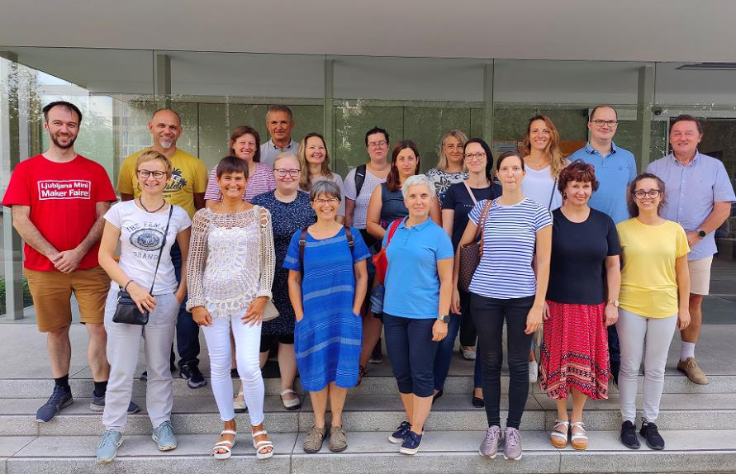
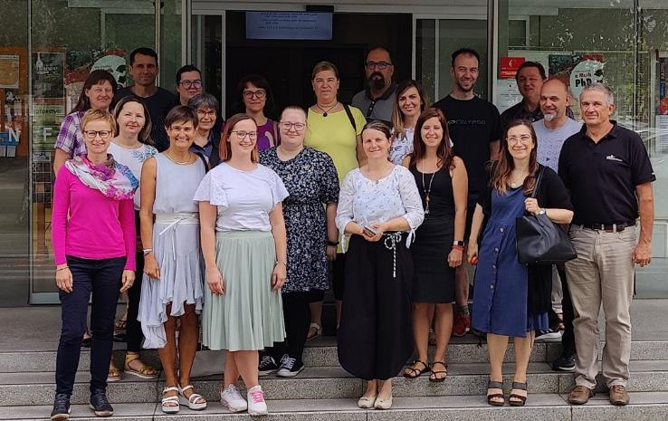
MINUT člani
učitelji RIN
ter predmetov s področja
matematike, naravoslovja, tehnike, …
študenti, bodoči učitelji
Mentorji (UL FRI, UL FMF, Zavod 404, UL PEF, UP FAMNIT)
2022 - 23
2023 - 24

Slide 6
MINUT zgradba
MEDPREDMETNO SODELOVANJE
Temeljna znanja:
računalništvo in informatika ter
matematike, naravoslovja, tehnike …
medpredmetna povezava
Matematika
Naravoslovje
Umetnost
Tehnika
M
I
N
U
T
Informatika
Učeča se skupnost

Slide 7
MINUT projekti 2022/23
Fizično računalništvo pri pouku fizike
Merjenje čistosti zraka
Matematika in Pišek
Kemija in portal Tomo
Kemijski kalkulator
Digitalna umetnost in matematika
Digitalna tehnologija v pouk matematike
Kameleon

Slide 8
Minut projekti 2023/24
Podvojitev obale
Enakomerno gibanje
Merjenje fizikalnih količin
Kemija in TOMO
Programiranje v matematiki
S poskusom do programa
Računam z mačkom po številski premici
Petko opazuje in napoveduje vreme
Makey Makey Math
Humanoid
Orientacijski pohod

Slide 9
Predavanja, ki sledijo
so predstavitev (dela) projektov, ki so nastali v sklopu NAPOJ MINUT

Slide 10
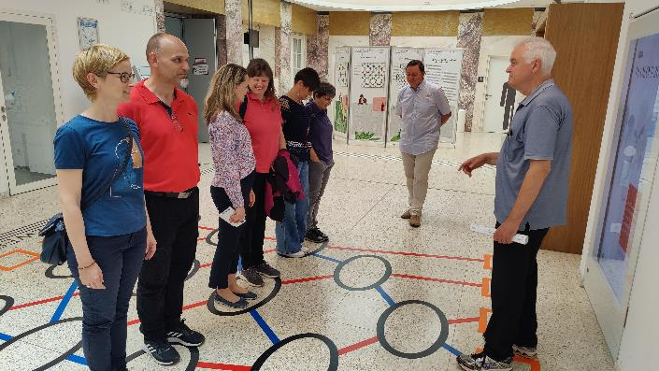
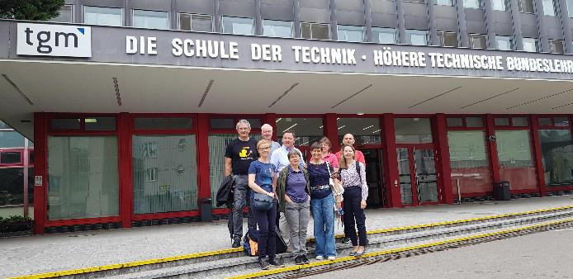
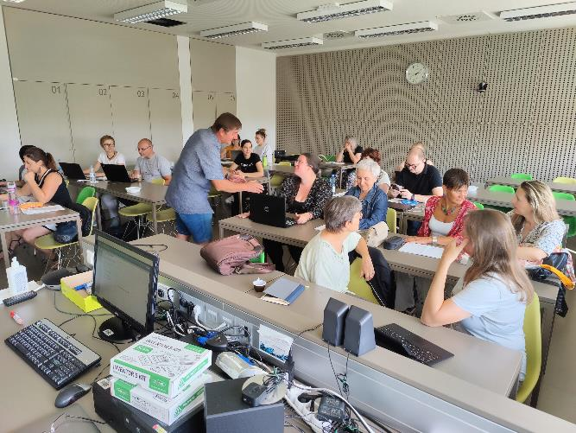
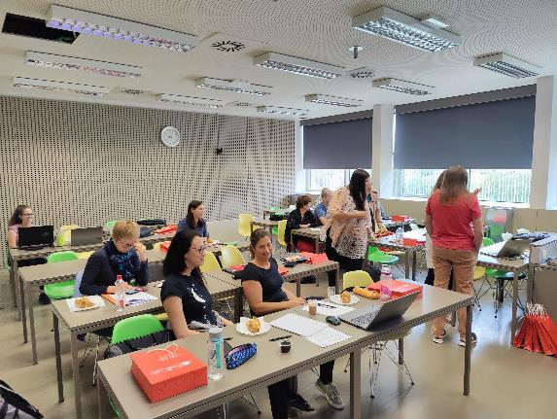
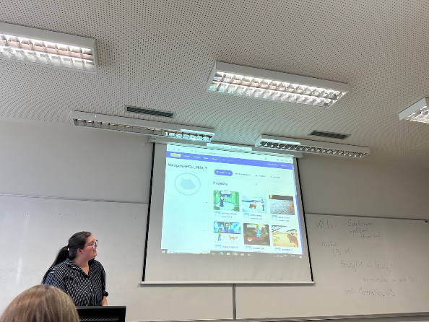
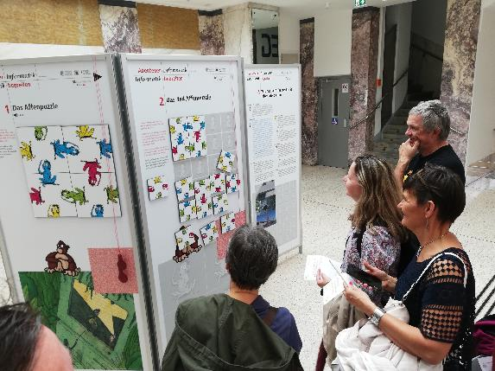
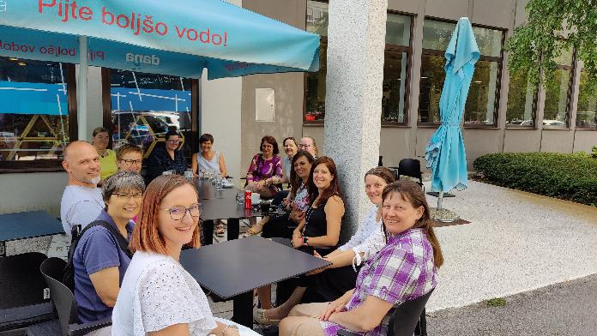
Imamo se fino!

Slide 11
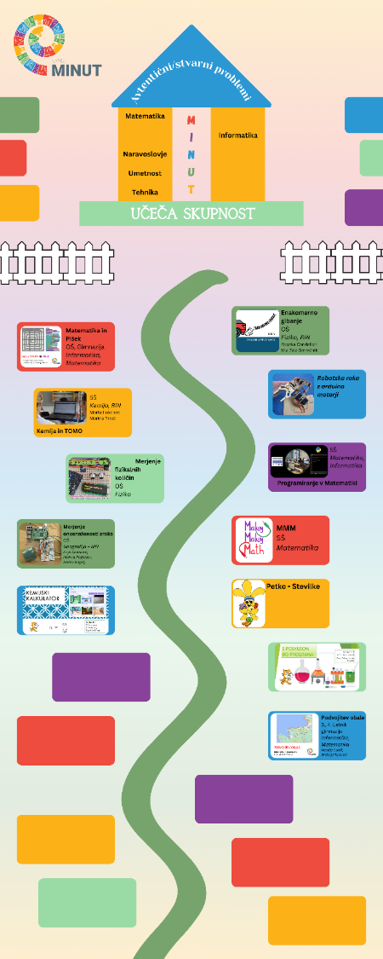
Pridruži se: napoj@404.si

